Slide 1
Didaktik des Deutschen II
Johannes Köck koeck@mail.muni.cz
Sommersemester 2018
3. Einheit
06.03. 2018

Slide 2
WISSENSGRUNDLAGEN FÜR DAS VERSTEHEN
Weltwissen
Kenntnis des Sprachsystems: Sprachwissen
Kenntnis des sprachlichen Kontextes: was wurde früher gesagt, was wird noch gesagt?
Persönliches Wissen: Kenntnis der Situation(Umgebung, Personen)

Slide 3
WAS HEISST LESEN/REZEPTION IM FSU?
Bedeutung identifizieren
Wissen aktivieren
Zusammenhänge finden (Bekanntes mit
Unbekanntem verknüpfen)
Sinn geben

Slide 4
LESEN
Ist ein Mittel zum Fremdsprachenerwerb
erfolgt durch Input
führt zu Autonomem Lernen
ist ein Prozess von Wahrnehmen und Verstehen,
der Wahrnehmung geht die Identifikation einer Bedeutung voran
ist ein aktiver, geistiger, mentaler Prozess
ist interaktiv .Interaktion zwischen einkommenden Daten und
vorhandenen Kenntnissen (bottom up – top down)
Textschwierigkeit keine objektive Größe

Slide 5
LESEN FUNKTIONIERT DURCH
Hypothesen bilden auf Grund vorhandenen Wissens
Anwenden von Strategien:
Auswählen–Weglassen
Verallgemeinern–Verbinden
LESEN ist kein passiver, sondern ein sehr aktiver Vorgang
„Kilometer machen“ (Westhoff)

Slide 6
VERFAHREN ZUR ERSCHLIESSUNG VON TEXTEN:
LESESTRATEGIEN
Textsorte bestimmen und Leseerwartungen aufbauen,
Hypothesen bilden, Vorhersagen machen,
Textaufbau und Gliederung erkennen,
Fragen an den Text stellen,
Zusammenfassung

Slide 7
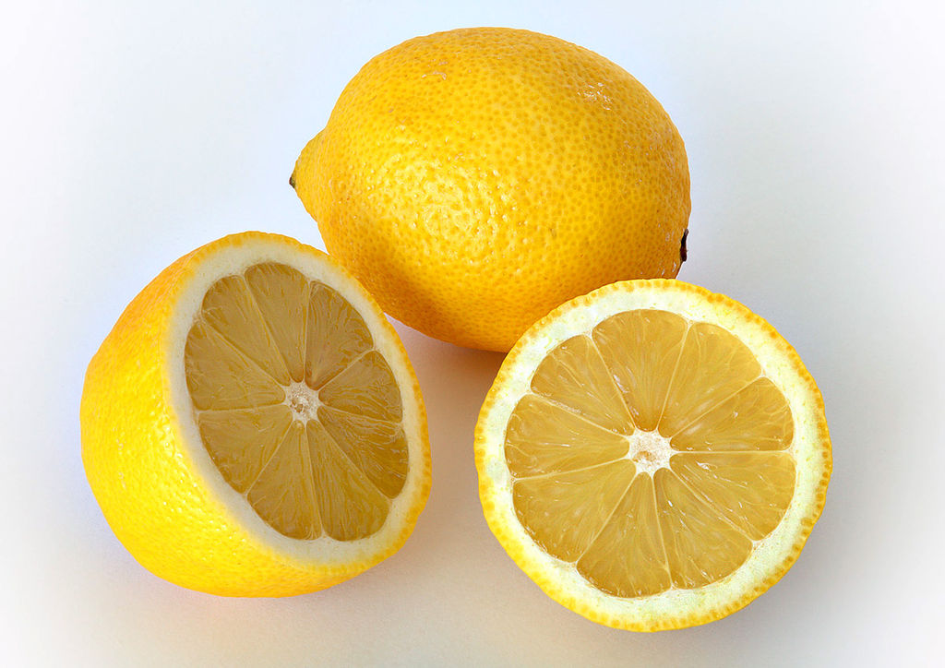
Herzen vs. Zitronen
Lesen Sie die Texte und verteilen Sie 2 Herzen
(Texte, die Ihnen gefallen)
und 2 Zitronen (Texte, die Ihnen nicht gefallen). Einen
Text legen Sie zur Seite.

Slide 8
KRITERIEN FÜR DIE TEXTAUSWAHL
Sprache
Pointe, Witz
Layout
Interessante Inhalte
Persönlicher Zugang
Kompaktheit/Intensität
Länge
„Herkunft“

Slide 9
Hausaufgabe
Überlegen Sie sich lernenden-und textbezogene Kriterien für die Auswahl von Texten
Lesen „Vermittlung der Lesefertigkeiten“ (Exzerpt ½ Seite)
Bringen Sie einen Zitronen- und einen Herz-Text mit
Überlegen Sie sich wie sie den Text im FU einsetzen könnten.

Slide 10
Frage 2: Methoden des Fremdsprachenunterrichts im Überblick
1)Grammatik-Übersetzungs-Methode
An Latein orientiert/ Bildung durch Studium der alten Sprachen
Ziel: hohe Literatur lesen, Strukturen der Texte analysieren; Dominanz geschriebener Texte
Geistesbildung / Bildungselite
Zweisprachige Vokabellisten
Satzorientierung
Korrektheit
Deduktives Vorgehen, explizite Grammatikvermittlung
L1 als Instruktionssprache
19. Jahrhundert: W. Vietor

Slide 11
lernerInnenbezogene Kriterien
Rücksichtnahme auf individuelle Kenntnisse,
Vielfalt der Kontextbezüge,
interessante Texte, Neues oder Bekanntes in verfremdeter
Form,
an Vorwissen anknüpfen,
Mitspracherecht bei der Auswahl von Texten.

Slide 12
textbezogene Kriterien
es sollten bevorzugt authentische Texte sein,
natürliche Komplexität, d.h. das Nebeneinander von komplexen
und einfachen Sätzen,
Themenvielfalt,
ästhetische Gestaltung,
Ausgewogenheit in der Länge,
jede Textart ist für den Einsatz im FSU geeignet.
Textsortenvielfalt!

Slide 13
lernzielbezogene Kriterien
man sollte nie zu viel mit einem Text erreichen wollen,
Texte sollten nicht (nur) als Impulsgeber benützt
werden, sondern das Hauptziel ist die Sinnentnahme,
Techniken und Strategien der Sinnentnahme anwenden.

Slide 14
Authentische Texte
haben eine Intention / Funktion,
d.h. sie wollen etwas mitteilen
haben einen Adressaten in der Realität
haben eine bestimmte Form („Lay-out“)
haben eine für die Textsorte charakteristische Sprache/ charakteristischen Stil

Slide 15
AUTHENTISCHE LESETEXTE
Zeitungstexte
Literarische Texte
Werbetexte / Prospekte / Plakate
Hinweistafeln / Aufschriften /
Verordnungen
Formulare
Fahrkarten / Fahrpläne
Speisekarten
Inserate / Anzeigen
Graphiken / Statistiken / Tabellen
......................................................

Slide 16
WIE WERDEN TEXTE GELESEN?

Slide 17
LESEZIELE UND LESESTILE
Überlegen Sie sich zwei bis drei Textsorten.
Mit welcher Absicht, zu welchem Zweck (Leseziel) lesen Sie diese?
In welcher Art und Weise, also wie (Lesestil)lesen Sie die Texte?

Slide 18
Leseinteresse: Worum geht es?
Leseziel: sich einen Eindruck verschaffen
Lesestil: Orientierendes Lesen
Überblick über Text und Textinhalt. (Überschriften, Abschnitteinteilung),
bei Lesetexten sind u.U. Visualisierungen hilfreich).

Slide 19
Leseinteresse: Was ist wesentlich?
Leseziel: das Wesentliche erfassen
Lesestil: Kursorisches Lesen:
Man folgt dem Textaufbau und versucht die wichtigsten Aspekte des Inhalts zu erfassen.

Slide 20
Leseinteresse: Was interessiert mich?
Leseziel: die relevante Information herausfinden
Lesestil: Selektives Lesen:
Hier wird nach bestimmten Informationen oder/und
Zeichen, wie Namen, Zahlen etc. gesucht.

Slide 21
Leseinteresse: Jedes Detail ist wichtig
Leseziel: genaues Wissen
Lesestil: TotalesLesen:
Verstehen möglichst aller Informationen, jedes Detail
wird gelesen

Slide 22
Leseinteresse: Eine (kritische) Auseinandersetzung
Leseziel: Eine Auseinandersetzung mit dem Text
Lesestil: Argumentatives Lesen:
Eine intensive (kritische) Beschäftigung /Auseinandersetzung mitdem Textinhalt über den Akt des Lesens hinaus.

Slide 23
Leseinteresse: Ästhetischer Genuss
Leseziel: Unterhaltung, Freude
Lesestil: Ästhetisches Lesen:
Ein Text wird ohne „Absicht“ gelesen.

Slide 24
AUTHENTISCHES LESEN
Individuelles Lesen (ca. 3-4 Minuten, je nach Länge des Textes)
Informationsaustausch (2er Gruppen)
Individuelles Lesen (ca. 3-4 Minuten)
Informationsaustausch (in neuer personeller Zusammensetzung)
Individuelles Lesen (Unterstreichen von max. 5 Wörtern)
Informationsaustausch Gemeinsames Wörterbuch
Individuelles Lesen Ev. Nochmals Informationsaustausch und gem.
Wörterbuch
Abschließende individuelle Lektüre
KEINE Folgeübungen und Überprüfungsfragen!!!

Slide 25
ANALYTISCHES LESEN
Suche X im Bereich von:
Lexik
Syntax
Semantik
Pragmatik
Morphologie
Choreographie wie beim
Authentischen Lesen

Slide 26
ARBEIT MIT LESETEXTEN/BEISPIELE

Slide 27
LESEFLÜSSIGKEIT ERWERBEN
durch gemeinsames und schnelles Lesen
Methode: Chorlesen

Slide 28
VORKENNTNISSE MOBILISIEREN
durch Antizipieren
Methoden:
Lückentext
Lückendiktat (Klopfdiktat)
vom Titel aus
vom Bild aus

Slide 29
Gedichte
kann man __________
von ___________ bis ___________,
im ___________ und am ___________,
beim __________ im _________ und im ___________ sowieso.
Beim Warten auf
___________, ___________ oder ___________ und
beim ___________,
wenn man unbedingt muß.
Im ___________, ___________, am ___________ –
ein Gedicht hab ich
immer zur Hand!
Aber am liebsten ___________

Slide 30
Gedichte
kann man lesen
von morgens bis abends,
im Bett und am Klo,
beim Spazieren im Park und im Wald sowieso.
Beim Warten auf
U-Bahn, Zug oder Bus und
beim Zahnarzt,
wenn man unbedingt muß.
Im Kaffeehaus, Thermalbad, am Strand –
ein Gedicht hab ich
immer zur Hand!
Aber am liebsten ___________
…

Slide 31
Schreiben Sie den Text zu Ende!
Suchen Sie passende Texte für folgende Situationen (aus): nach dem Aufstehen, vor dem Einschlafen, für eine Liebeserklärung, für einen Abschied, für einen Kindergeburtstag, …
Schreiben Sie einen Text nach diesem Muster: „Zeitungen/Musik/SMS/etc. kann man“
Was lesen Sie wann/in welcher Situation?
Stellen Sie Ihren Lieblingstext vor!

Slide 32
ANTIZIPIEREN vom Titel aus
ZEUGE Dieter
Worum könnte es in der Geschichte gehen?
Nennen Sie 3-4 Dinge, von denen Sie glauben, dass sie in der Geschichte vorkommen könnten

Slide 33
STRUKTURMERKMALE BEWUSST MACHEN
durch das Erkennen von Aufbauprinzipien und Erzählstrukturen von Texten
Methoden: Textrekonstruktion (Textpuzzle):
schriftlich und mündlich
Story Board
Textskelett

Slide 34
SINN KONSTITUIEREN
Globalaussagen von Texte erfassen:
Text – Titel zuordnen
Wichtiges von Unwichtigem unterscheiden: Bausteine einer Geschichte vorgeben
– ordnen lassen
(Plot-Struktur), Vergleich mit dem Ausgangstext (Expandieren)
Wichtiges von Unwichtigem unterscheiden:
informationsreiche Elemente auswählen lassen: aus Stichworten
– neuer Text (Reduzieren Expandieren)

Slide 35
LESEN ÜBERPRÜFEN
falsch –richtig
zuordnen: Was passt zusammen?
Multiple Choice
Durch Überprüfen lernt man NICHT lesen!!!

Slide 36
Die unantastbaren Rechte der Lesenden
1. Das Recht nicht zu lesen.
2. Das Recht Seiten zu überspringen.
3. Das Recht ein Buch nicht zu beenden.
4. Das Recht ein Buch mehrmals zu lesen.
5. Das Recht irgendetwas zu lesen.
6. Das Recht in Phantasien zu schwelgen.
7. Das Recht überall zu lesen.
8. Das Recht zu schmökern.
9. Das Recht laut zu lesen.
10. Das Recht zu schweigen.
(Daniel Pennac Wie ein Roman)

Slide 37
Herzen vs. Zitronen
Welche Texte habt ihr mitgebracht?
Überlegt euch Möglichkeiten der Didaktisierung

